Slide 1
Машинное обучение, 6.2
Умножение матриц

Slide 2
Картиночки, несколько классов
X
Y
x1 | x2 | x3 | x4 |  |  | xn
n — кол-во фичей
k — кол-во классов
x1
x2
.
.
xn

Slide 3
Умножение матрицы на матрицу
Запишем тоже самое для всей выборки сразу
x11 | x12 |  |  | x1n
xm1 |  |  |  | xmn
=
z11 |  | z1k
zm1 |  | zmk

Slide 4
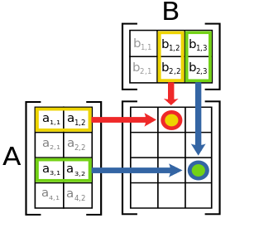
Умножение матриц

Slide 5
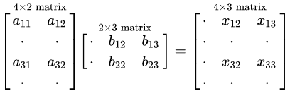

Умножение матриц

Slide 6
Пример

Slide 7
Умножение матриц

Slide 8
Свойства умножения матриц
AB != BA
A(B + C) = AB + AC
(A + B)C = AC + BC
(AB)C = A(BC)

Slide 9
Транспонирование
A → A^{T}

Slide 10
Как теперь записывать модели
Линейная\Логистическая регресии
X
Y
x0 | x1 | x2 | x3 |  |  | xn

Slide 11
Единичная матрица
A x E = A

Slide 12
Обращение матриц
Может быть только у квадратной матрицы
Не у всех матриц есть обратная
Бывают левые обратные и правые обратные матрицы

Slide 13
Свойства
AB != BA
A(B + C) = AB + AC
(A + B)C = AC + BC
(AB)C = A(BC)
(AB)^{T} =B^{T}A^{T}
(AB)⁻¹ =B⁻¹A⁻¹

